Slide 1
온라인 채널 제품 판매량 예측 AI 온라인 해커톤
김경호, 김정원, 윤서환, 정민우
http://www.free-powerpoint-templates-design.com

Slide 2
Contents
1
데이터 분석
2
문제 정의
3
모델 분석
4
결과

Slide 3
데이터 분석

Slide 4
1-1 구성
1. 데이터 분석
데이터셋 구성 - train, sales, brand_keyword_cnt, product_info
train
sales
제품 코드, 대분류, 중분류, 소분류, 2022.01.01~2023.04.04 의
실제 일 별 판매량
A
B
제품 코드, 대분류, 중분류, 소분류,
브랜드, 실제 일 별 총 판매 금액
C
D
C
brand_keyword_cnt
product_info
2022.01.01~2023.04.04
브랜드의 연관 키워드 언급량을
정규화한 데이터
제품 코드, 제품 특성 데이터

Slide 5
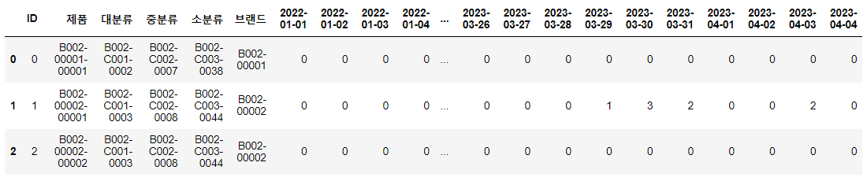
1-2 판매량
1. 데이터 분석
기간 - 2022.01.01 ~ 2023.04.04
품목 수 - 15890개
일 수 - 459일
일자 별 판매량을 나열한 데이터

Slide 6
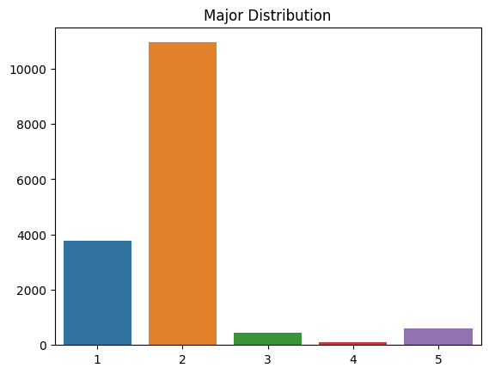
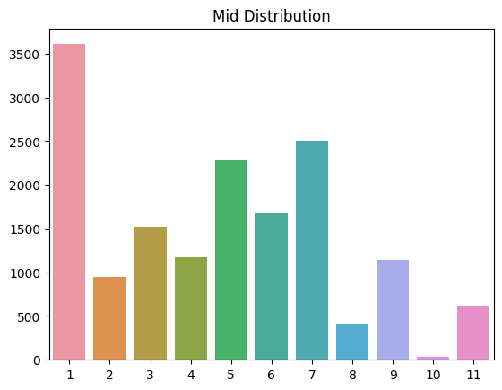
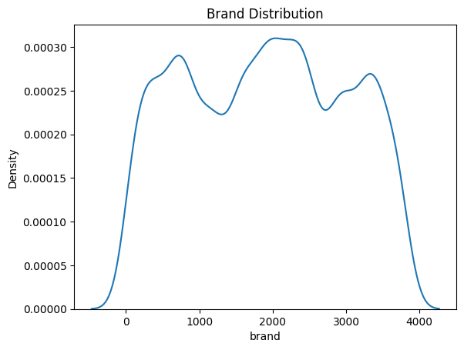
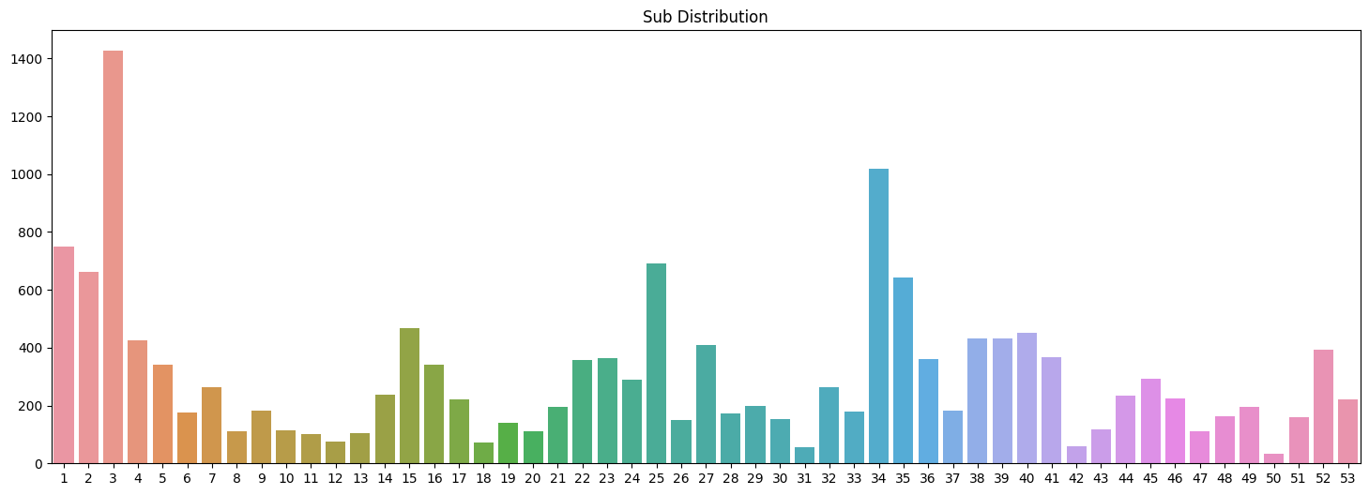
1-2 판매량
1. 데이터 분석
분류 별 개수 분포도
a
b
d
c
a. 대분류 5 개
b. 중분류 11 개
c. 소분류 53 개
d. 브랜드 3170 개

Slide 7

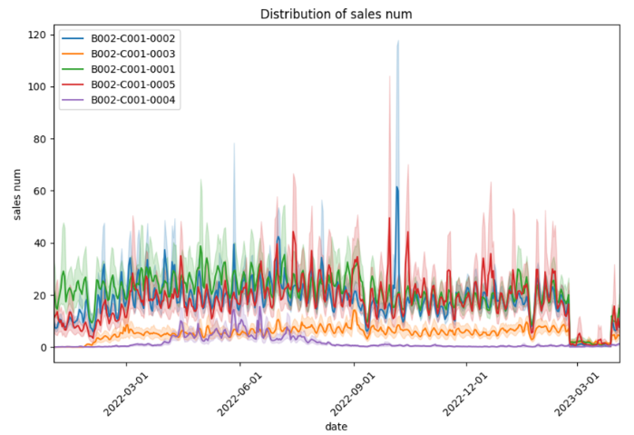
1-2 판매량
1. 데이터 분석
급락구간
대분류 별 판매량 분포도
1, 2번 대분류 판매량이 상대적으로 높음
3월 전후로 전반적인 판매량 급락

Slide 8
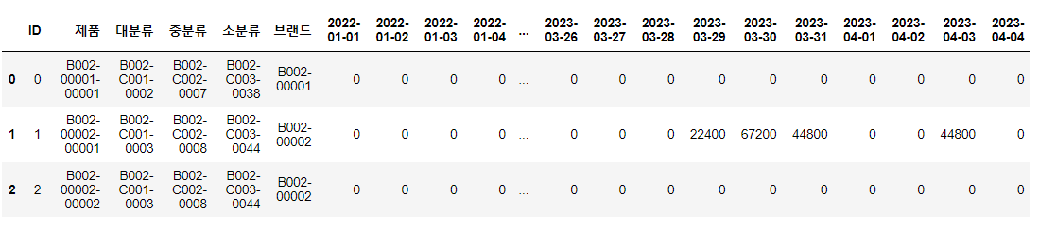
1-3 매출
1. 데이터 분석
기간 - 2022.01.01 ~ 2023.04.04
품목 수 - 15890개
일 수 - 459일
일자 별 매출을 나열한 데이터

Slide 9
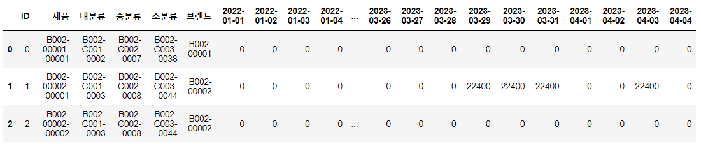
1-3 매출
1. 데이터 분석
판매가격
판매 매출 / 판매량 = 판매 가격

Slide 10
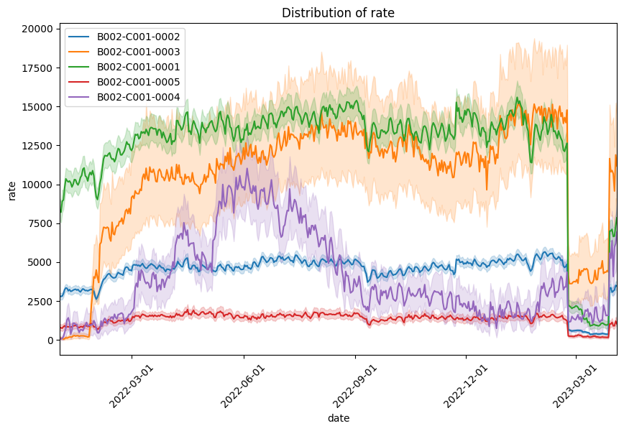
1-3 매출
1. 데이터 분석
대분류 별 가격 분포
급락구간
1,3번 대분류 가격이 상대적으로 높음
급락구간
4번 대분류는 4~8월 가격이 높음
2,5번 대분류의 가격은 대체로 일정

Slide 11
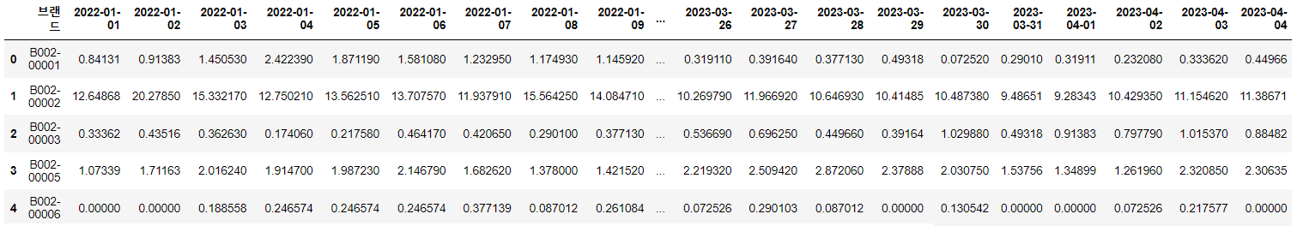
1-4 브랜드 검색 데이터
1. 데이터 분석
기간 - 2022.01.01 ~ 2023.04.04
브랜드 수 – 3170 개
일 수 - 459일
일자 별 브랜드 언급량을 정규화한 데이터

Slide 12
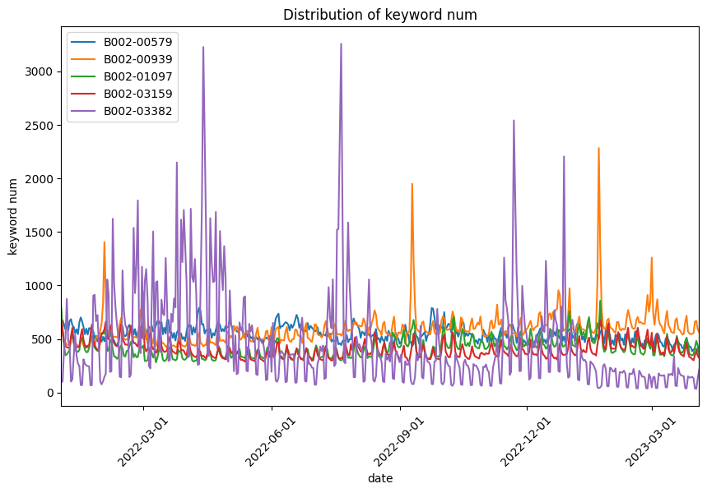
1-4 브랜드 검색 데이터
1. 데이터 분석
대부분의 브랜드는 keyword 0에 가까움 / 상위 5개 브랜드의 키워드 분포

Slide 13
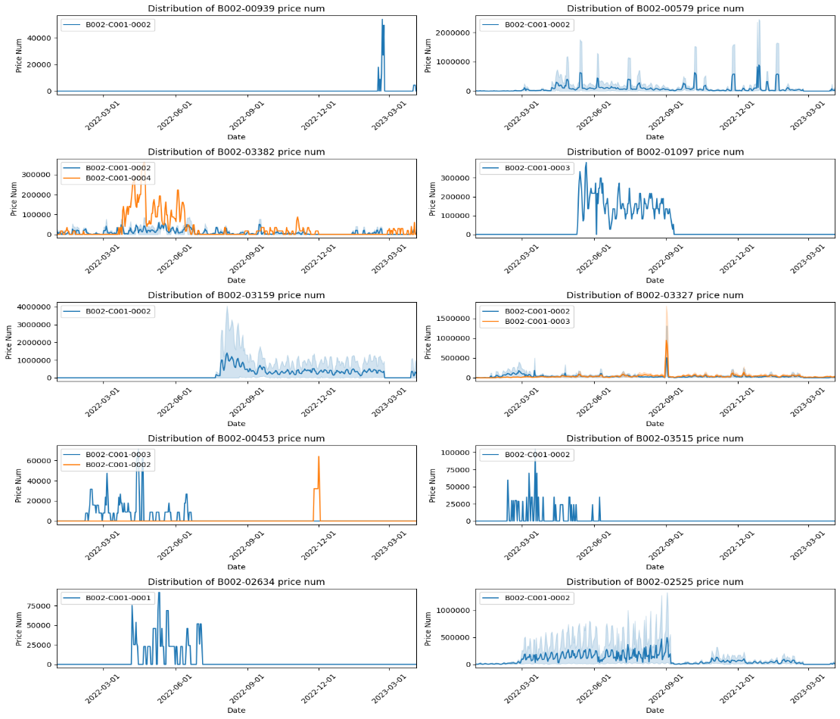
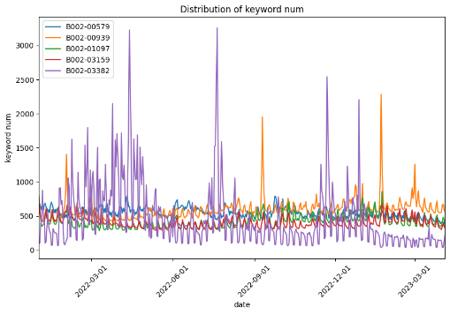
1-4 브랜드 검색 데이터
1. 데이터 분석
상위 브랜드 10개의
대분류 판매량 분포
Keyword 와의 강한 선형 상관성 x

Slide 14
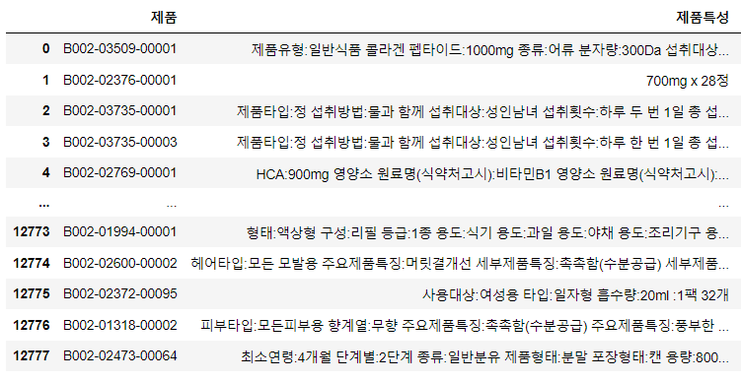
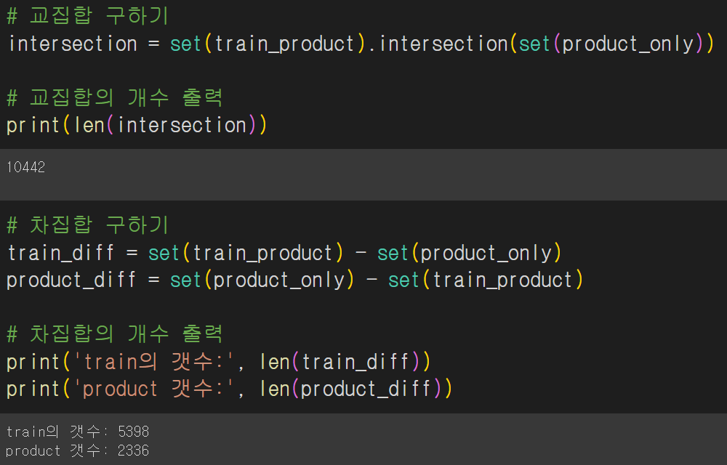
1-5 제품 정보
1. 데이터 분석
제품 수 - 12778개 → 10442개의 교집합 데이터
제품 별 특성을 기술한 데이터

Slide 15
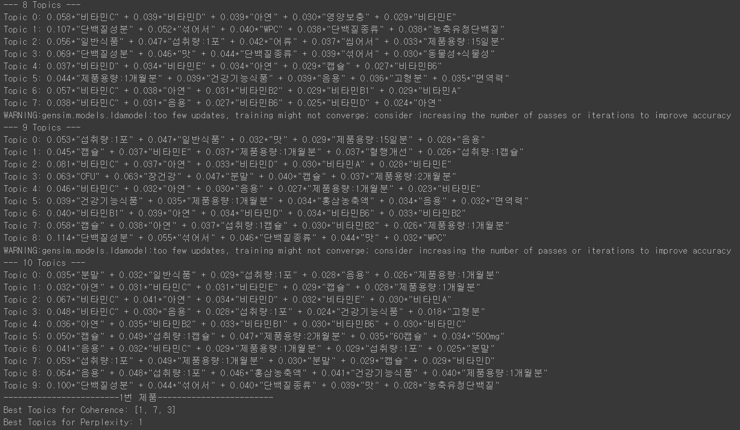
1-5 제품 정보
1. 데이터 분석
1
Text processing 처리
→ nltk.pos_tag 및 regex
Stop word 처리 후 소분류 별 LDA
1 ~ 10개의 토픽 범위 설정
Coherence 상위 3개 중
perplexity가 가장 낮은 토픽 수로 분류
소분류별 적절 토픽수로 split → labeling
2
3
4
5

Slide 16
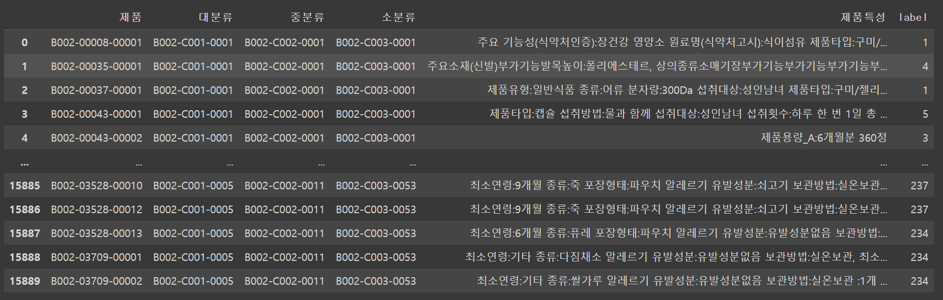
1-5 제품 정보
1. 데이터 분석
최종 결과 234개의 label 분류

Slide 17
문제 정의

Slide 18
2-1 주요 과제
2. 문제 정의
2022.1.1~2022.4.4. 데이터를 통해 2023.4.5. ~ 2023.4.25. 판매량 예측
01
02
03
04
모델 선정
Feature Engineering
및 데이터셋 구성
하이퍼파라미터 설정
실험 및 검증
주안점
- 21일을 예측해야 하는 MultiHorizontal 시계열 테스크
- 매출, 브랜드 키워드 언급량, 대, 중, 소분류 등의 다양한 메타 데이터

Slide 19
2-1 주요 과제
2. 문제 정의
Not AutoRegressive Task
MultiHorizontal Task
모델
선정
데이터셋
메타 데이터 사용
다양한 Feature 생성
02
01
Temporal
Fusion
Transformer
03
모델 성능을 검증할 수 있는 타당한 절차
04
하이퍼
파라미터
모델과 데이터셋에 맞는
하이퍼 파라미터 결정
실험 및
검증

Slide 20
모델 분석

Slide 21
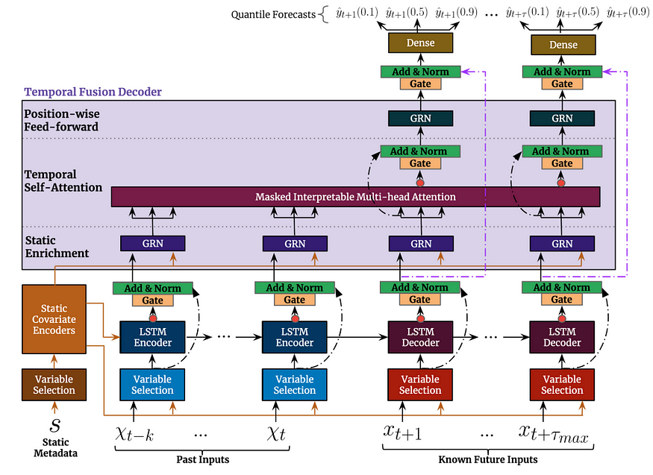
3-1 Architecture
3. 모델 분석
Transformer 기반
시계열 데이터에 Attention 메커니즘을 적용
LSTM 기반
Encoder를 통해 시계열 데이터에 맥락 부여
Decoder를 통해 맥락과 미래 정보를 반영해 예측
[Temporal FusionTransformers for Interpretable Multi-horizon TimeSeries Forecasting 논문 발췌]

Slide 22
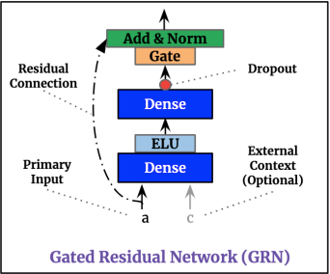
3-2 세부 특징
3. 모델 분석
1) GRN 구조
[Temporal FusionTransformers for Interpretable Multi-horizon TimeSeries Forecasting 논문 발췌]
특징 - Residual Connection이 포함된 최종적인 Dense Layer

Slide 23
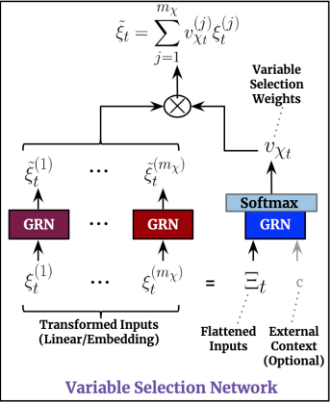
3-2 세부 특징
3. 모델 분석
2) VSN 구조
[Temporal FusionTransformers for Interpretable Multi-horizon TimeSeries Forecasting 논문 발췌]
특징 - Attention 기반으로 영향력 있는 변수를 골라내는 과정

Slide 24
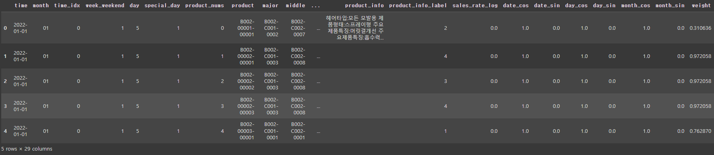
3-3 모델 특징
3. 모델 분석
다양한 데이터 입력 가능
현재까지 알려진 시계열 데이터 (판매량, 매출)
미래 정보가 있는 시계열 데이터 (브랜드 키워드 언급량)
외부 범주형 / 정적 변수 (대분류, 중분류, 소분류, 브랜드)
Multi Horizon 예측 가능
2023.4.5. ~ 2023.4.25. 기간 (21일) 예측 가능
데이터셋 구성 이미지

Slide 25
3-4 하이퍼 파라미터
3. 모델 분석
Window Size
Gradient Clip Val
Hidden Size
Dropout
Hidden Continuous Size
Attention Head Size
Learning Rate
90
0.037
81
0.287
12
2
0.006
결정 방법 - Optuna 사용
하이퍼 파라미터

Slide 26
결과

Slide 27
4-1 Matric
4. 결과
Metric
Public 0.58403
Private 0.57958

Slide 28
감사합니다

